Slide 1
ΠΥΡΗΝΑΣ της μελέτης μας: Κήρυγμα του Αγίου Ιωάννη του Χρυσοστόμου για την ελεημοσύνη…
Μελετώντας ένα κείμενο στα αρχαία – τους στοχασμούς ενός Αγίου –
ως πού μπορούμε να πάμε;

Slide 2
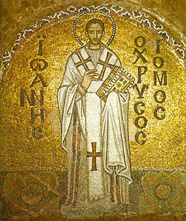
ΚΕΙΜΕΝΟ σε Α.Ε. ΓΛΩΣΣΑ
Ο Άγ. Ιωάννης ο Χρυσόστομος κάνει κήρυγμα:
Προσπαθεί να πείσει τους ακροατές του
να δίνουν ελεημοσύνη στους φτωχούς,
υποστηρίζοντας τη θέση του
με λογικά επιχειρήματα, επιχειρήματα
που απορρέουν από τη χριστιανική ηθική,
επίσης ενεργοποιεί συναισθήματα.

Slide 3
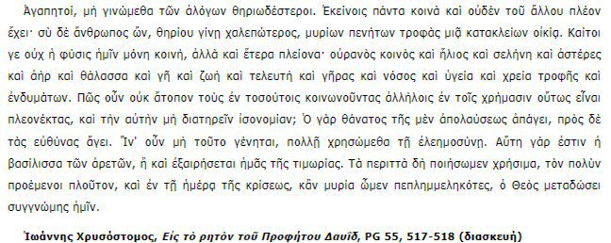
Το κείμενο που θα μελετήσουμε
Από το σχολικό βιβλίο Αρχαία Ελληνική Γλώσσα Β΄ Γυμνασίου, ΙΤΥΕ 2020

Slide 4
=> Θα παρακολουθήσουμε μαζί
τη συλλογιστική πορεία του ομιλητή.
Βοηθητικά μέσα:
- Κατευθυντήριες ΕΡΩΤΗΣΕΙΣ
Πλαίσια με συμπληρωματικά ΣΧΟΛΙΑ ερμηνευτικά, λεξιλογικά, συντακτικά
Λεξικό Lidell-Scott και
Χρηστικό Λεξικό της Νεοελληνικής
Γλώσσας
ΔΡΑΣΤΗΡΙΟΤΗΤΕΣ
για τη μελέτη του κειμένου
Τι κάνεις εσύ καθώς διαβάζουμε μαζί το κείμενο:
=> Με το μολύβι σου σημειώνεις τους βασικούς όρους κάθε πρότασης:
Ρ ρήμα
Υ υποκείμενο του ρήματος
Κ κατηγορούμενο του υποκειμένου ή του αντικειμένου
Α αντικείμενο του ρήματος
Απρφ απαρέμφατο ειδικό ή τελικό + Υ απρφ
+ Τι συντακτικό ρόλο παίζει το απρφ = Α ή Υ του ρήματος

Slide 5
Ἀγαπητοί, μὴ γινώμεθα θηριωδέστεροι τῶν ἀ-λόγων.
ὁ, ἡ ἄλογος, τό ἄλογον:
- Γράψε στην ΑΝΑΖΗΤΗΣΗ του ΛΕΞΙΚΟΥ που θα βρεις αρκετά πιο κάτω στην ιστοσελίδα
- πάτα ΒΡΕΣ
- ΔΕΣ ορισμό.
α στερητικό μόριο + λόγος = λογική
≠ ἐν + λόγος => ἔλλογος κ στα ν.ε.
*
Υποτακτική αποτρεπτική = (να) μην…
ὁ, ἡ θηριώδης, τό θηριῶδες:
Πώς εννοεί τη λέξη; ΑΝΑΖΗΤΗΣΕ τη λέξη θηρίον.
Άρα
Τι χαρακτηριστικό εκ φύσεως συνάγεις ότι
έχουμε εμείς οι άνθρωποι,
χάρη στο οποίο υπερέχουμε έναντι των ζώων;
*
Έγκλιση ταιριαστή με τον ΣΥΜΒΟΥΛΕΥΤΙΚΟ ΣΚΟΠΟ του κειμένου-κηρύγματος

Slide 6
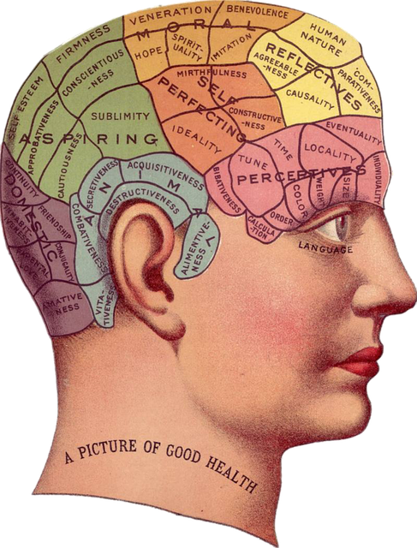
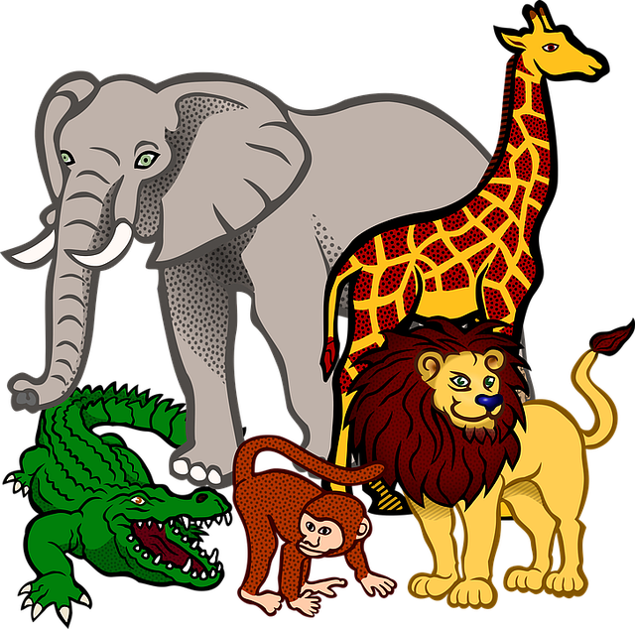
ΕΝΟΤΗΤΑ Ι: ΛΟΓΙΚΑ ΕΠΙΧΕΙΡΗΜΑΤΑ εμπνευσμένα από τα όντα εκ φύσεως
1α) Αρχικά ο Άγ. Χρυσόστομος συγκρίνει εμάς τους ανθρώπους με τα ζώα.
Άνθρωποι # ζώα =
2 όροι σύγκρισης και αντίθεσης.
=> Πρόσεξε παρακάτω:
το συγκριτικό επίθετο
Τα 2 αντίθετα και σε τι είναι αντίθετα.

Slide 7
Οπότε τι συμβουλεύει - συγκρίνοντάς μας με τα ζώα ο Άγιος Χρυσόστομος -
να μη γινόμαστε;
Ἀγαπητοί, μὴ γινώμεθα θηριωδέστεροι τῶν ἀ-λόγων.
α στερητικό + λόγος = λογική
# ἐν + λόγος => ἔλλογος κ στα ν.ε.
Υποτακτική αποτρεπτική = (να) μην…
Διακρίνει με βάση τη λογική 2 ομάδες όντων = κοινότητα των ζώων
≠ κοινωνία των ανθρώπων
Τι μπορεί να εννοεί, πώς – γιατί μπορεί να γινόμαστε πιο θηρία από τα ά-λογα (ενν. τα ζώα);

Slide 8
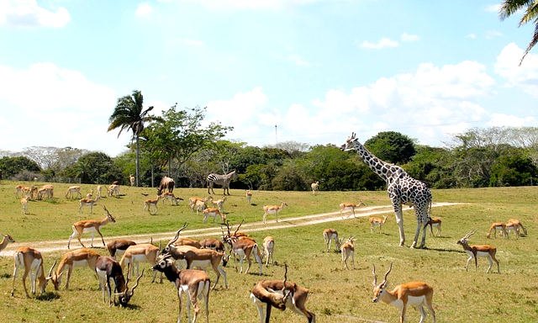
1β) Τι εννοεί πιο αναλυτικά…
Πώς φέρονται τα ά-λογα = ζώα; Πρόσεξε την 1^{η} ημιπερίοδο:
=> Ἐκείνοις (=σ’ εκείνα, δηλ. στα ζώα) πάντα κοινὰ (ἐστί)* καὶ
οὐδὲν ἔχει πλέον τοῦ ἄλλου·
= πάντα ἴσα
κανένα
Πλέον <= πολύ
*
- Το πᾶν, του παντ-ός.
- Πρόσεξε ΑΤΤΙΚΗ ΣΥΝΤΑΞΗ στο υποκείμενο του ρήματος:
Ουδέτερο στον πληθυντικό => ρήμα στον ενικό.
≠ Eμείς όμως; Δες τη 2^{η} ημιπερίοδο…

Slide 9
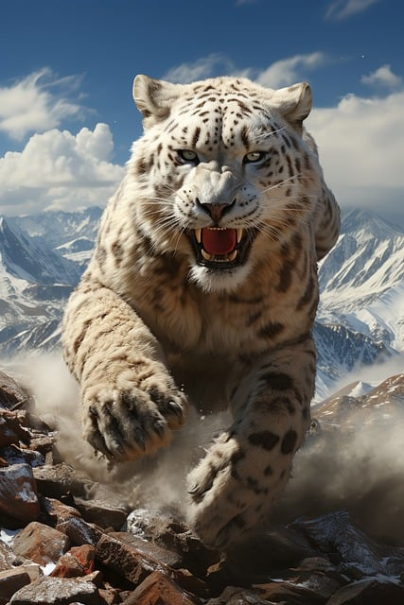
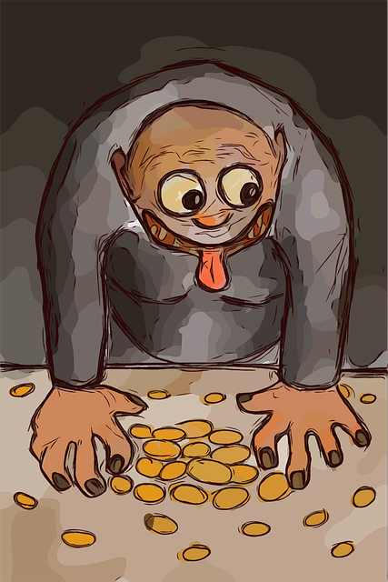
Ο Άγιος Χρυσόστομος τώρα απευθύνεται σε κάθε ακροατή και τον κατακρίνει:
Όμως…
σὺ δὲ ἄνθρωπος ὤν = αν και είσαι,
θηρίου γίνῃ χαλεπώτερος
Μετοχή ενεστώτα του εἰμί
ὁ ὤν, τοῦ ὄντ-ος
ἡ οὖσ-α, τῆς οὔσ-ης
τό ὄν, τοῦ ὄντ-ος
Γιατί γίνεσαι έτσι,
πώς φέρεσαι στους άλλους ανθρώπους = συνανθρώπους σου;
=> Βρες τη μετοχή με την οποία αιτιολογεί τον αρνητικό του χαρακτηρισμό.

Slide 10
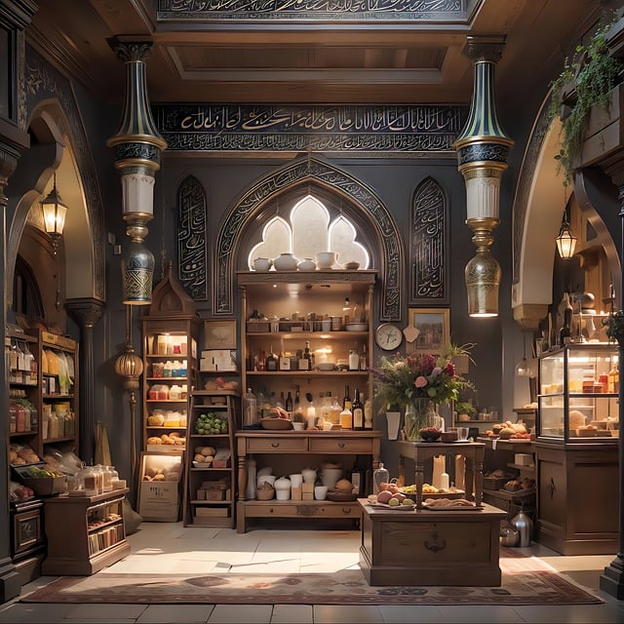
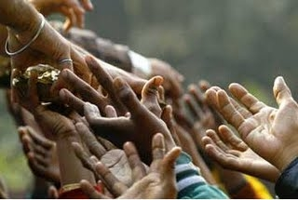
Κατακλείων*= επειδή ………………
μυρίων πενήτων τροφὰς
# μιᾷ οἰκίᾳ.
Αναζήτησε μυρίος
ὁ πένης, του πένητ-ος
ἡ πενία / πείνα-πεινάω
*
ὁ κατακλείων, τοῦ κατακλείοντ-ος
ἡ κατακλείουσ-α τῆς κατακλειούσ-ης
τό κατακλεῑον, τοῦ κατακλείοντ-ος

Slide 11
2) ΛΟΓΙΚΟ ΕΠΙΧΕΙΡΗΜΑ εμπνευσμένο από τα όντα εκ φύσεως
Κατακλείων μυρίων πενήτων τροφὰς μιᾷ οἰκίᾳ. Γιατί δεν είναι ορθό:
2α) Ποια στοιχεία είναι κοινά σε μας τους ανθρώπους;
οὐχ ἡ φύσις ἡμῖν μόνη κοινή (ἐστί), ἀλλὰ καὶ ἕτερα πλείονα (κοινά) =
Άνθρωποι εκ φύσεως =>
Περιβάλλον, ιδιότητες κ ανάγκες
εκ φύσεως
οὐρανὸς κοινὸς (ἐστί) καὶ
ἥλιος καὶ
σελήνη καὶ
ἀστέρες καὶ
ἀὴρ καὶ
θάλασσα καὶ*
γῆ καὶ
ζωὴ καὶ
τελευτὴ καὶ
γῆρας καὶ
νόσος καὶ
ὑγεία καὶ
χρεία τροφῆς καὶ ἐνδυμάτων.
(κοινά ἐστί)
=> χρεια-ζόμαστε
*
=> Αναγνώρισε τις λειτουργίες του συνδέσμου «καί»:
- Τι συνδέει το «καί»; ΠΟΛΥΣΥΝΔΕΤΟ ΣΧΗΜΑ: Ποιος ο συντακτικός του ρόλος;
- Πρόσεξε άρνηση αφενός, αφετέρου αντίθεση + καί => έμφαση σε τι;

Slide 12
2β) Αφού οι άνθρωποι έχουν τόσα κοινά εκ φύσεως
οὖν
δεν είναι άτοπο να…; Τι είναι άτοπο;
άρα λοιπόν
Κοινά, κοινωνούμε, κοινωνία - κοινότητα
οὖν…
=> Πῶς οὐκ ἄτοπον (ἐστί)…
*
i. τοὺς ἐν τοσούτοις κοινωνοῦντας* ἀλλήλοις
# εἶναι* πλεονέκτας ἐν τοῖς χρήμασιν
καὶ
ii. μὴ διατηρεῖν* τὴν ἰσονομίαν;
Πολύ => πλέον, πλεονεκτώ – πλεονέκτης
= πλέον + ἔχω
# μεῑον, μειονεκτώ
*
Πρόσεξε ακολούθως:
=> τα 2 απρφ = Υ της απρόσωπης ρημ. έκφρασης και
=> τη μετοχή = Υ των 2 απρφ.
ἴσα νέμω = μοιράζω
(διανομή, κατανομή)

Slide 13
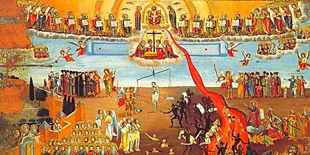
ΕΝΟΤΗΤΑ ΙΙ: ΗΘΙΚΑ ΕΠΙΧΕΙΡΗΜΑΤΑ σχετικά με τον θάνατο, από τη χριστιανική θρησκεία
3α) Γιατί πρέπει να έχουν στον νου τους οι πλούσιοι ότι θα πεθάνουν μια μέρα, τι συμβαίνει όταν πεθαίνουν οι άνθρωποι σύμφωνα με τη Χριστιανική θρησκεία;
Ὁ γὰρ θάνατος
=> τῆς μὲν ἀπολαύσεως ἀπάγει,
ἀπό + ρήμα: δείχνει απομάκρυνση.
≠
ἡμέρα
τῆς κρίσεως
=> πρὸς δὲ τὰς εὐθύνας ἄγει.
Πότε θα λογοδοτήσουμε
για την επίγεια ζωή μας;
...οὖν...
Τι, λοιπόν, να κάνουμε
εμείς οι άνθρωποι
και γιατί;...

Slide 14
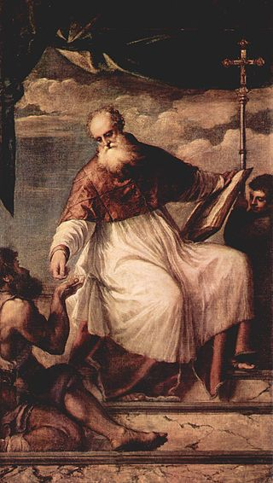
...οὖν...
3β) Τι, λοιπόν, να κάνουμε εμείς οι άνθρωποι και γιατί;...
Ἵνα μὴ = για να μην τοῦτο γένηται…
χρησώμεθα* πολλῇ τῇ ἐλεημοσύνῃ.
*
Υποτακτική προτρεπτική
Γιατί, ποια θέση έχει η ελεημοσύνη ανάμεσα στις αρετές =>
σε τι θα μας βοηθήσει όταν πεθάνουμε;
Αὕτη γάρ ἐστιν ἡ βασίλισσα τῶν ἀρετῶν, ἣ =η οποία καὶ
ἐξαιρήσεται ἡμᾶς τῆς τιμωρίας.
=>
=> Άρα, αυτός που δίνει / κάνει ελεημοσύνη έχει κέρδος;

Slide 15
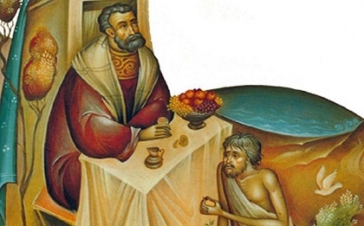
Επομένως…
δὴ =οὖν…
Τι να κάνουμε εμείς όσο ζούμε => τι να προσδοκούμε μετά θάνατον;
Υποτακτική προτρεπτική
Τὰ περιττὰ ποιήσωμεν χρήσιμα προέμενοι =αφού παραμερίσουμε τὸν πολὺν πλοῦτον καί
ὁ Θεὸς μεταδώσει συγγνώμης ἡμῖν,
κἂν(=καί ἂν) μυρία πεπλημμεληκότες ὦμεν.
μετοχή του προΐεμαι
=ακόμα κι αν
ἐν τῇ ἡμέρᾳ
τῆς κρίσεως
πλημμέλημα
Αλλά δες κ σημασίες σήμερα…

Slide 16
Ώρα να σκεφτούμε, να συζητήσουμε, να γράψουμε, να πάμε και λίγο πιο πέρα από το κείμενο… για να καταλήξουμε και στον δικό μας τον κόσμο, τον σημερινό...

Slide 17
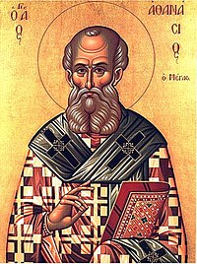
ΠΑΡΑΛΛΗΛΟ ΚΕΙΜΕΝΟ
Ο Άγιος Αθανάσιος συμφωνεί ή διαφωνεί με τον Άγιο Χρυσόστομο;
=> Μελέτα το ακόλουθο κείμενο, για να επισημάνεις ομοιότητες και τυχόν διαφορές στις θέσεις και στα επιχειρήματα ή/και άλλα μέσα πειθούς των πομπών.
=> Εξάλλου, πρόσεξε και τα εκφραστικά μέσα που χρησιμοποιεί ο Άγιος Αθανάσιος σε σχέση με τον Άγιο Χρυσόστομο.
Π.χ. σε ποιο γραμματικό πρόσωπο μιλούν, τι γλωσσικά μέσα για να συμβουλέψουν – προτρέψουν, τυχόν ερωτήσεις, εικόνες, μεταφορές, αντιθέσεις.

Slide 18
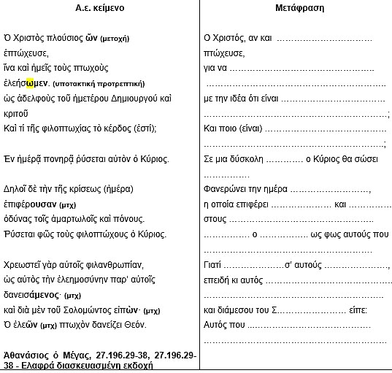
μεγάλα βάσανα
αγαπούν… (φιλώ= αγαπώ α.ε.)
Αρχαία Ελληνική Γλώσσα Β΄ Γυμνασίου, ΙΤΥΕ 2020
(προφήτης)

Slide 19
ΓΡΑΠΤΕΣ ΕΡΓΑΣΙΕΣ
Τι οφέλη θα έχουμε εμείς αν βοηθάμε τους φτωχούς με ό,τι «μας φτάνει και μας περισσεύει»;
Για να απαντήσεις, άντλησε στοιχεία από τη 2η ενότητα της ομιλίας του Χρυσοστόμου και από το προηγούμενο παράλληλο κείμενο του Αγίου Αθανασίου...
=> Γράψε μια αναλυτική παράγραφο (περίπου 120 λέξεις).
=> Ποιο μήνυμα παίρνουμε από όσα διαβάσαμε, τι πρέπει να κάνουμε; Γράψε την κεντρική ιδέα (ως 30 λέξεις).
=> Αν το θέλεις, ας προεκτείνουμε τον στοχασμό. Γιατί να μην είμαστε τσιγκούνηδες, τι μπορεί να μας επιφέρει η τσιγκουνιά, όσο ζούμε και αφού πεθάνουμε; Ορίστε ένα παράδειγμα:
Λογοτεχνικός ήρωας, διαχρονικό σύμβολο της τσιγκουνιάς.
Δες ΠΑΡΑΛΛΗΛΟ ΚΕΙΜΕΝΟ…

Slide 20
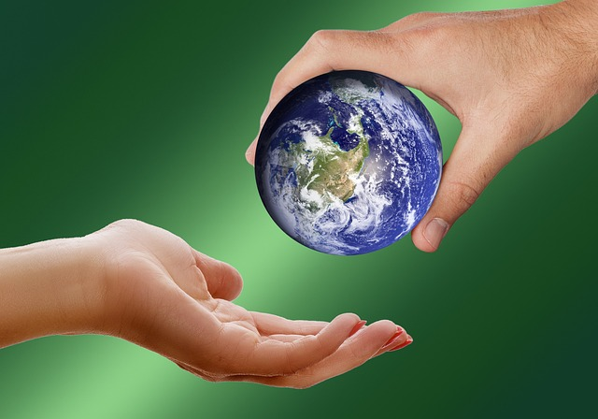
=> Καταλήγοντας ο άγιος Ιωάννης στο άτοπο να είναι κάποιος πλεονέκτης, παροτρύνει εκ του αντιθέτου τους ανθρώπους να επιλέξουν έναν τρόπο κατανομής των πόρων της γης: «διατηρείν…» τι;
Δηλαδή;
Ορίστε ένα ΚΕΙΜΕΝΟ άλλο ως ΠΑΡΑΛΛΗΛΟ
και ας συζητήσουμε την ιδέα…
ἰσονομίαν
=> Αν και όποτε θελήσουμε, μπορούμε να προεκτείνουμε τον στοχασμό – διάλογο:
Συνεχιζόμενος προβληματισμός στην κοινωνία + αντιπαράθεση για την ίση / δίκαιη κατανομή πλούτου…
Επιστημονική έρευνα σε υπεραναπτυγμένη χώρα
και προβληματισμός για την ίση / δίκαιη κατανομή του πλούτου… Από το βίντεο δες 5΄ και 12΄΄.
Αν δε λειτουργεί για κάποιον λόγο, εναλλακτικά βρες εδώ.

Slide 21
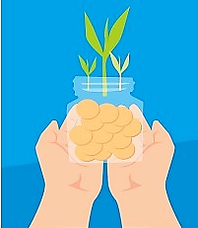
ΑΝΑΣΤΟΧΑΣΜΟΣ
=> Τώρα που μελετήσαμε κείμενα – ιδέες άλλων,
ας σκεφτούμε + συζητήσουμε κάτι σημερινό, δικό μας…
Τι λογής πλούσιοι/ες πιστεύεις ότι θέλουν οι Άγιοι
- στα α.ε. κείμενα που είδαμε - να είμαστε,
στο χρήμα και στα υλικά αγαθά μόνο ή/και πάνω απ’ όλα στην ψυχή;
Και τι θα μπορούσαμε να κάνουμε για τα πρόσωπα που στερούνται (από διάφορες απόψεις) δίπλα ή παραδίπλα του/της; Ας σκεφτεί καθένας/καθεμιά μία περίπτωση-παράδειγμα εφαρμογής…

Slide 22
Πριν κλείσουμε και φύγεις, πάτα:
=> Μία τελευταία πρόταση, για να προεκτείνουμε τον στοχασμό – διάλογο,
αν/όποτε θέλεις, ΕΔΩ.
Ας προσέξουμε ιδιαιτέρως πώς δικαιολογεί την πράξη της η γυναίκα και ας σκεφτούμε έννοιες και ζητήματα που αναδύονται. Πρόκειται για…
Αν δε λειτουργεί, εναλλακτικά εδώ.
Ελεήμονα / φιλάνθρωπη; Ή για ευεργέτιδα της κοινωνίας;
Και για ελεημοσύνη / φιλανθρωπία λόγω φιλοπτωχίας (α.ε. λέξη);
Ή για ισοτιμία - δικαιοσύνη στην κατανομή του πλούτου;
Και για αίσθημα του δικαίου - επανόρθωση κοινωνικής αδικίας;
Μήπως για πράξη κοινωνικοπολιτικού ακτιβισμού;
Τι λες κι εσύ; Μήπως θέλεις να το ερευνήσεις περισσότερο;…
=> Για ακριβή γνώση των όρων δες στο λεξικό Τριανταφυλλίδη.

Slide 23
ΠΗΓΕΣ ΕΙΚΟΝΩΝ
Άγιος Ιωάννης Χρυσόστομος: https://commons.wikimedia.org/w/index.php?curid=332744
Εγκέφαλος: <a href="https://pixabay.com/el/users/artsybee-462611/?utm_source=link-attribution&utm_medium=referral&utm_campaign=image&utm_content=1418613">Oberholster Venita</a> από το <a href="https://pixabay.com/el//?utm_source=link-attribution&utm_medium=referral&utm_campaign=image&utm_content=1418613">Pixabay</a>
Άγρια ζώα: <a href="https://pixabay.com/el/users/openclipart-vectors-30363/?utm_source=link-attribution&utm_medium=referral&utm_campaign=image&utm_content=1300602">OpenClipart-Vectors</a> από το <a href="https://pixabay.com/el//?utm_source=link-attribution&utm_medium=referral&utm_campaign=image&utm_content=1300602">Pixabay</a>
Ζώα σε λιβάδι: <a href="https://pixabay.com/el/users/sandra-gabriel-6827871/?utm_source=link-attribution&utm_medium=referral&utm_campaign=image&utm_content=3815665">Sandra Gabriel</a> από το <a href="https://pixabay.com/el//?utm_source=link-attribution&utm_medium=referral&utm_campaign=image&utm_content=3815665">Pixabay</a>
Λεοπάρδαλη: <a href="https://pixabay.com/el/users/hansuan_fabregas-2902307/?utm_source=link-attribution&utm_medium=referral&utm_campaign=image&utm_content=8436100">HANSUAN FABREGAS</a> από το <a href="https://pixabay.com/el//?utm_source=link-attribution&utm_medium=referral&utm_campaign=image&utm_content=8436100">Pixabay</a>
Άνδρας φιλάργυρος με νομίσματα: <a href="https://pixabay.com/el/users/kirillslov-8058952/?utm_source=link-attribution&utm_medium=referral&utm_campaign=image&utm_content=5794295">Kirill</a> από το <a href="https://pixabay.com/el//?utm_source=link-attribution&utm_medium=referral&utm_campaign=image&utm_content=5794295">Pixabay</a>
Παντοπωλείο: <a href="https://pixabay.com/el/users/_sonoko_-33309096/?utm_source=link-attribution&utm_medium=referral&utm_campaign=image&utm_content=8186808">sonoko n</a> από το <a href="https://pixabay.com/el//?utm_source=link-attribution&utm_medium=referral&utm_campaign=image&utm_content=8186808">Pixabay</a>
Κλειδαριά: <a href="https://pixabay.com/el/users/openclipart-vectors-30363/?utm_source=link-attribution&utm_medium=referral&utm_campaign=image&utm_content=2027658">OpenClipart-Vectors</a> από το <a href="https://pixabay.com/el//?utm_source=link-attribution&utm_medium=referral&utm_campaign=image&utm_content=2027658">Pixabay</a>
Χέρια που ζητούν από εικόνα: https://www.vimaorthodoxias.gr/theologikos-logos-diafora/%CF%84%CE%BF-%CF%87%CF%81%CE%AD%CE%BF%CF%82-%CF%84%CE%B7%CF%82-%CE%B5%CE%BB%CE%B5%CE%B7%CE%BC%CE%BF%CF%83%CF%8D%CE%BD%CE%B7%CF%82/
Γη και άνθρωποι γύρω μαζί: <a href="https://pixabay.com/el/users/openclipart-vectors-30363/?utm_source=link-attribution&utm_medium=referral&utm_campaign=image&utm_content=1297926">OpenClipart-Vectors</a> από το <a href="https://pixabay.com/el//?utm_source=link-attribution&utm_medium=referral&utm_campaign=image&utm_content=1297926">Pixabay</a>
Χέρια πολλά μαζί: <a href="https://pixabay.com/el/users/harishs-3407954/?utm_source=link-attribution&utm_medium=referral&utm_campaign=image&utm_content=2724192">Harish Sharma</a> από το <a href="https://pixabay.com/el//?utm_source=link-attribution&utm_medium=referral&utm_campaign=image&utm_content=2724192">Pixabay</a>
Η μέλλουσα κρίση: https://www.sostis.gr/blog/item/603-h-mellousa-krish
Τιτσιάνο - The Yorck Project (2002) 10.000 Meisterwerke der Malerei (DVD-ROM), distributed by DIRECTMEDIA Publishing GmbH. ISBN: 3936122202., https://commons.wikimedia.org/w/index.php?curid=159506
Πλούσιος και φτωχός Λάζαρος: https://www.sostis.gr/blog/item/4314-logos-eleimosinis-osios-symeon-neos-theologos
Μακάριοι οι ελεήμονες, ελεηθήσονται: https://agiospatrokosmas.gr/agioi/logoi-peri-elehmosunhs-1
Άγιος Αθανάσιος Αλεξανδρείας: https://commons.wikimedia.org/w/index.php?curid=611837
Δίνει λεφτά-πράσινο φυτρώνει: <a href="https://pixabay.com/el/users/purwakawebid-6622005/?utm_source=link-attribution&utm_medium=referral&utm_campaign=image&utm_content=5839666">purwaka seta</a> από το <a href="https://pixabay.com/el//?utm_source=link-attribution&utm_medium=referral&utm_campaign=image&utm_content=5839666">Pixabay</a>
Χέρι δίνει γη σε άλλο: <a href="https://pixabay.com/el/users/darkmoon_art-1664300/?utm_source=link-attribution&utm_medium=referral&utm_campaign=image&utm_content=3258865">Dorothe</a> από το <a href="https://pixabay.com/el//?utm_source=link-attribution&utm_medium=referral&utm_campaign=image&utm_content=3258865">Pixabay</a>
Χέρια που δίνουν σε κύκλο: <a href="https://pixabay.com/el/users/gdj-1086657/?utm_source=link-attribution&utm_medium=referral&utm_campaign=image&utm_content=5337730">Gordon Johnson</a> από το <a href="https://pixabay.com/el//?utm_source=link-attribution&utm_medium=referral&utm_campaign=image&utm_content=5337730">Pixabay</a>

